Slide 1
Diriger dans un monde numérique : Stratégies pour les gestionnaires modernes
Présenté par : Roy Nader
Responsable de la culture numérique au BSIF
21 février 2024

Slide 2
Cette session sera enregistrée
En participant à cet événement, vous consentez à l'enregistrement audio et à sa diffusion. Veuillez noter que les paramètres de Microsoft Teams excluent l'utilisation de caméras et que les microphones sont mis en sourdine par défaut afin de respecter votre vie privée. Votre participation implique votre consentement à ces conditions.

Slide 3
Diriger dans un monde numérique : Stratégies pour les gestionnaires modernes
Présenté par : Roy Nader
Responsable de la culture numérique au BSIF
21 février 2024

Slide 4
Ordre du jour
Introduction
Quiz amusant
Impact de l’évolution de la perception
Bâtir et diriger une équipe
Développer une équipe flexible et adaptable
Livrer efficacement
Se protéger des défis émergents
Préparer l’équipe pour un préavis d’un instant
Questions

Slide 5

Rejoignez-nous

Slide 6

Introduction
Amusez-vous
Utilisez le clavardage pour commenter
Utilisez le Q&R pour poser des questions
Partager c'est aimer
Participez pour la mémoire musculaire
Slido.com
#CultureNumerique

Slide 7
Objectif
Cette séance est réussie si :
Vous apprenez 2 nouvelles choses que vous pourrez appliquer après la séance.
Slido.com
#CultureNumerique

Slide 8
Rejoignez-nous

Slide 9
Que pouvons-nous apprendre
Défis percutants accélérés
Complexité accrue
Risque plus élevé
Nécessite de nouvelles compétences et méthodes de travail
Sensibilisation et adoption constantes

Slide 10

Partager dans le clavardage :
Si vous avez besoin de soutien pour offrir une présentation accessible, où allez-vous ?

Slide 11
Changez votre perception, cela augmente vos chances de succès !
Trouvé en ligne quelques minutes après la recherche :
Passeport pour l’accessibilité en milieu de travail du gouvernement du Canada
Bureau de l’accessibilité de la fonction publique (SCT)
Série d'apprentissage sur l'accessibilité (EFPC)
Accessibilité, adaptation et technologie informatique adaptative

Slide 12

Shannon Lord
Directrice exécutive
Santé Canada

Slide 13
Votre nouvelle mission...
  Bâtir et diriger une équipe flexible et adaptable capable de livrer efficacement et prêt à relever les défis émergents dans un préavis minime.

Slide 14
Atteindre le cadre de travail du leader numérique
  Bâtir et diriger une équipe flexible et adaptable capable de livrer efficacement et prêt à relever les défis émergents dans un préavis minime.

Slide 15
Impact de l’IA sur la main-d’œuvre
Cadres supérieurs : établir la vision et la culture
Gestionnaires : définir et exécuter la stratégie
Employés : meilleure réflexion critique

Slide 16
Bâtir et diriger une équipe
      Améliorez votre approche stratégique avec ce modèle de 5 questions:
      Est-ce que j’appuie les objectifs stratégiques de l’ensemble du ministère ?
      Ai-je pleinement évalué tous les impacts des parties prenantes ?
      Y a-t-il d’autres risques que je dois prendre en compte et couvrir ?
      Comment cela stimulera-t-il l’innovation ou améliorera-t-il les compétences de l’équipe ?
      Comment le succès sera-t-il mesuré ?

Slide 17
Bâtir et diriger une équipe
      Communication postpandémie
Maîtriser la communication en tant que leader (anglais seulement)
      Commencez par le pourquoi - comment les grands leaders inspirent l'action | Simon Sinek | TEDx – anglais seulement
Gestion du changement
  Diriger le changement dans un monde imprévisible (TRN412)
  Le modèle ADKAR expliqué sur YouTube (anglais seulement)

Slide 18
Bâtir et diriger une équipe
Gestion des risques
  Faible risque
  Risque moyen
  Risque élevé
  Introduction à la gestion du risque (TRN209)
Intelligence émotionnelle
  L'intelligence émotionnelle pour un leadership efficace (TRN151)
  Développer son intelligence émotionnelle (anglais seulement)

Slide 19
Développer une équipe flexible et adaptable
Embaucher pour l’avenir - apporter de nouvelles compétences
Améliorer les compétences actuelles de l’équipe

Slide 20
Isa David
Gestionnaire, Apprentissage et développement
Bureau du Dirigeant principal de l'information

Slide 21
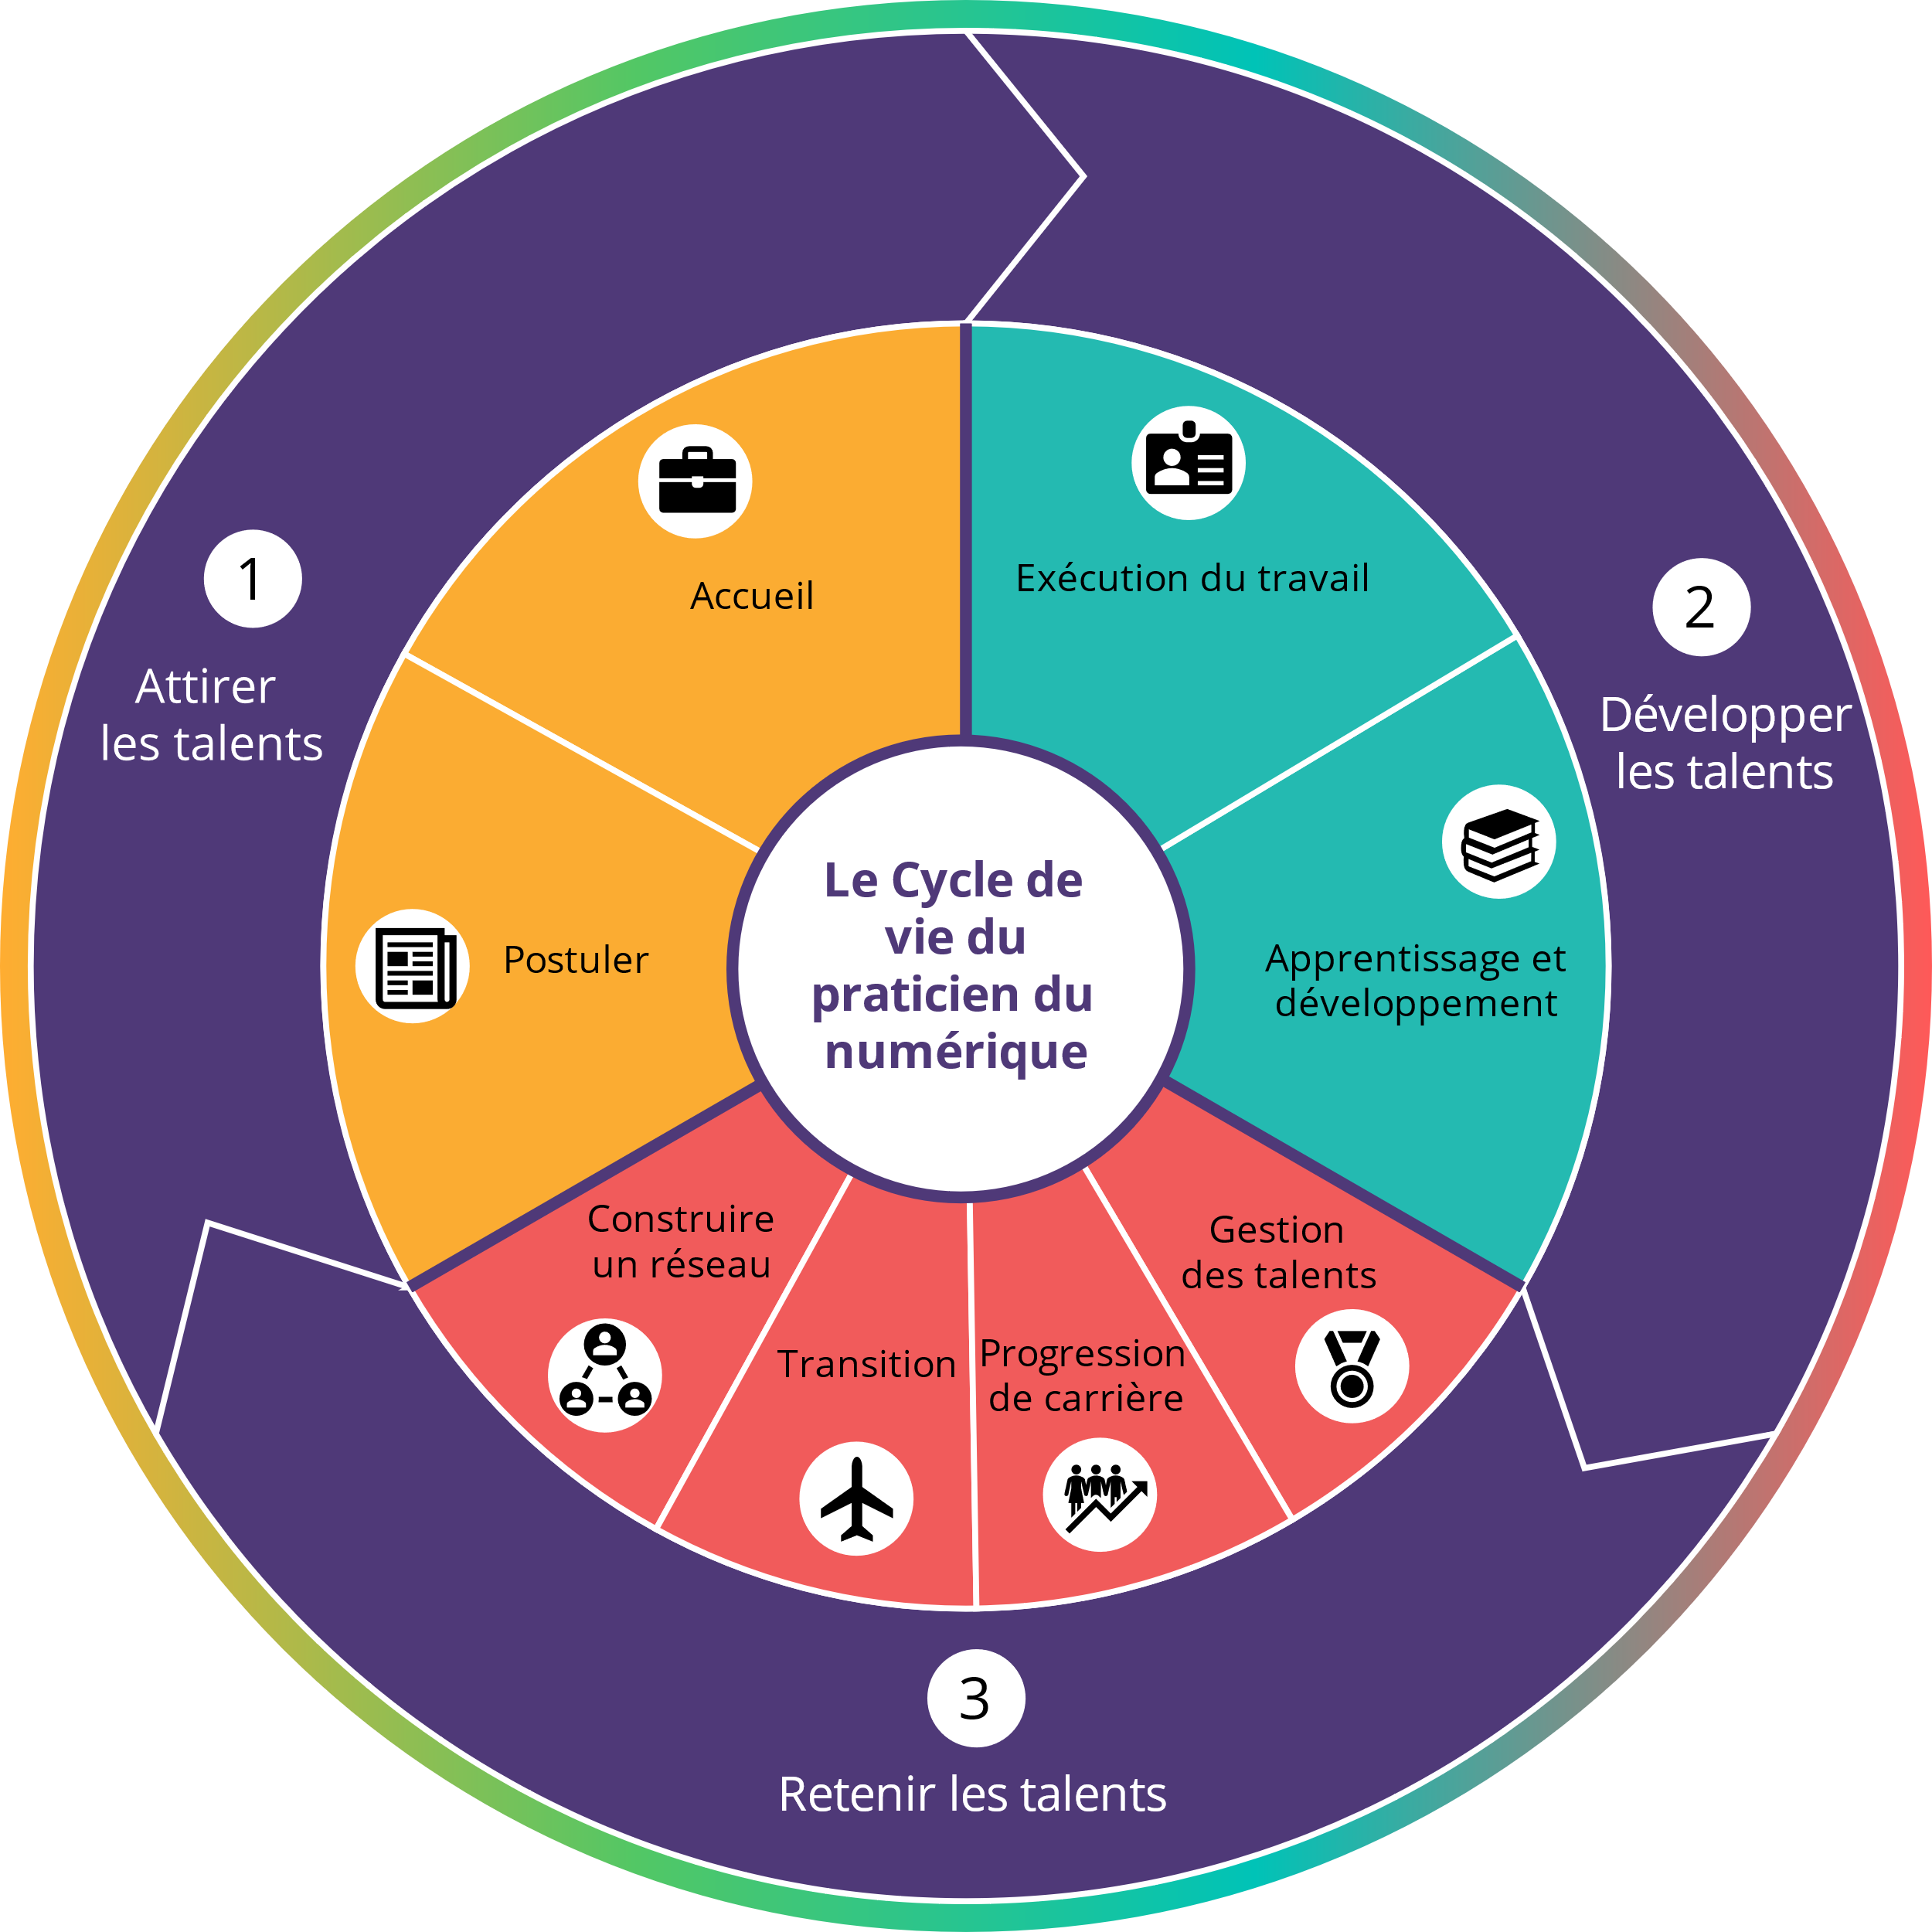
Attirer, développer & retenir le talent
La Stratégie en matière de talents numériques du GC adopte une approche centrée sur les personnes — elle fut élaborée à l’aide du Cycle de vie de l’employé pour les talents numériques comme cadre.
Notes:
Putting people at the heart of Strategy
The GC Digital Talent Strategy takes a human-centred approach. It was developed using the Employee Life Cycle for Digital Talent as its framework.
This cycle, as illustrated in the graphic, maps out the various stages that digital talent go through as they navigate their careers in public service, from the beginning to development and transition.
Each of the phases represents a strategic point where we, as a government, can take concrete actions to attract, develop and retain digital talent.
As we lead the way in Government of Canada-wide initiatives for digital talent, our key areas of attention include:
Recruitment: Bringing in the best talent
Learning and development: Ensuring our talent keeps growing
Talent management: Effectively utilizing our workforce
Offering job and career guidance within our organizations
Recognizing accomplishments through events
Engaging with our community for collaboration and growth

Slide 22
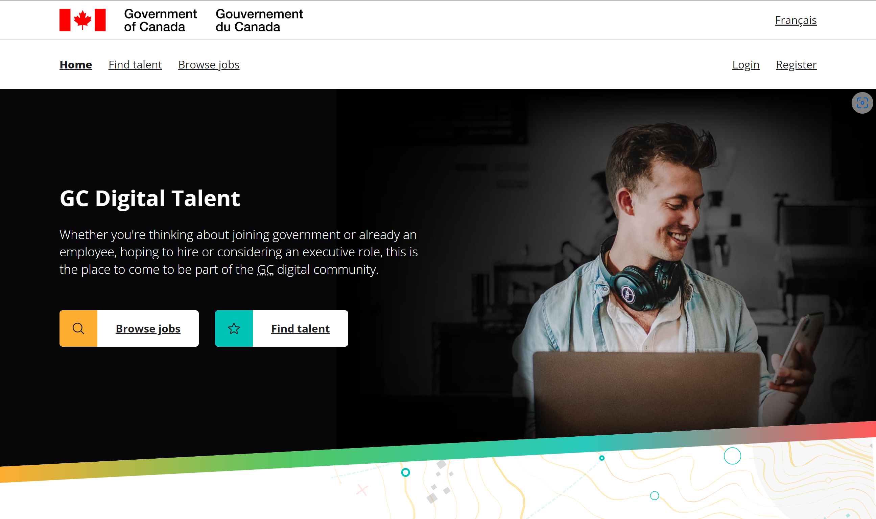

Recruter les talents
La plateforme des talents: talent.canada.ca/fr

Slide 23






Compétences en matière de numérique pour tous les fonctionnaires
Développer les talents
Littératie Numérique​​
Responsabilité numérique​
Utiliser des outils et des technologies modernes pour améliorer la productivité, la collaboration et la créativité.​
Faire preuve d'un comportement éthique et légal dans l'utilisation des outils numériques. Comprendre les avantages et les conséquences de l'interaction avec le monde numérique en constante évolution.​
Intendance de l'information et des données​
Interactions inclusives​
Gérer, organiser et utiliser les informations et les données afin d’éclairer les décisions et atteindre des résultats.​
Veiller à ce que les documents, les communications et les interactions soient accessibles, inclusifs, équitables et utilisables par tous, quel que soit le contexte.​
Vigilance face à la cybersécurité security vigilance​
Amélioration continue​
Assumer la responsabilité personnelle de la protection des données, des informations et des systèmes dans son environnement de travail en appliquant systématiquement les meilleures pratiques en matière de cybersécurité et les normes ministérielles.​
Améliorer le travail sur la base d'une collaboration, d'un retour d'information et d'un apprentissage continu afin de résoudre les problèmes et d'apporter une valeur ajoutée dans les délais impartis.​

Slide 24


Promouvoir et perfectionner les cadres et les aspirants cadres du numérique, dotés de solides compétences en matière de numérique, et capables de mener à bien l’innovation et l’excellence des services à l’échelle du GC.
Retenir les talents
Programme de mentorat de la collectivité du numérique
Soutien à la gestion de carrière
Cherchez-vous des conseils, des possibilités de mobilité et un soutien général? Notre équipe de gestionnaires de talents et de cadres dirigeants est à votre disposition. Nous offrons un soutien continu aux personnes identifiées lors des discussions sur la gestion des talents.
Améliorez votre carrière grâce à des possibilités de mentorat, que ce soit en tant que mentor ou mentoré, afin de favoriser la croissance et le leadership dans le domaine du numérique.
Envoyez un courriel à l’équipe de gestion des talents
Envoyez un courriel à l’équipe de gestion des talents
Repérage des talents
Perfectionnement professionnel
Proposez un candidat talentueux qui travaille ou souhaite travailler dans la collectivité du numérique. Les candidats doivent être prêts à accepter la mobilité interministérielle à ce stade de leur carrière. Les candidats sont présentés lors de tables rondes, et leurs candidatures peuvent être considérées pour pourvoir des postes de direction dans le domaine du numérique.
Êtes-vous un cadre du numérique ou un aspirant cadre? Consultez notre Parcours d’apprentissage pour les cadres du numérique et restez à la pointe de la technologie et de l’innovation.
Nous vous invitons à poser votre candidature à notre programme ProGen à l’intention des dirigeants du numérique conçu conjointement avec l’Université d’Ottawa; vous y apprendrez à diriger des initiatives et des équipes de transformation du numérique, tout en mettant en œuvre des technologies émergentes.
Envoyez un courriel à l’équipe de gestion des talents
Envoyer un courriel à l’équipe de compétences et de la stratégie organisationnelles

Slide 25
Erica Vizeau
Directrice générale
CSPS L'Académie du numérique

Slide 26
L'Académie du numérique de l'EFPC
L'Académie du numérique de l’EFPC fournit un apprentissage gratuit spécifique au GC sur les compétences, les connaissances et les attitudes dont les fonctionnaires ont besoin pour concevoir et fournir des programmes, des politiques et des services à l'ère numérique.
Cours autodidactes et cours avec instructeur
Événements d'apprentissage
Microapprentissage (articles, outils de travail, vidéos)
Programme d’accélérateur numérique
Littératie et leadership numérique, technologies émergentes, cyber, nuage
Conception de service, agile,
Gestion de produits
Données, intelligence artificielle

Slide 27
1. Suivre un cours
Tous les fonctionnaires
Gestionnaires
Le numérique en pratique (DDN202)
Découvrez la cybersécurité (DDN235)
Découvrez le nuage du GC (DDN104)
Un guide autodirigé pour comprendre les données (DDN303)
Le rôle des données dans un gouvernement numérique (DDN301)
Fondements de l’analyse des données : le processus analytique (DDN320)
Découvrez l'intelligence artificielle (DDN210)
Considérations éthiques liées à l'intelligence artificielle (DDN243)
Utiliser l'IA générative au gouvernement du Canada (DDN321)
Aperçu de ChatGPT d’OpenAI
Introduction à la conception centrée sur la personne (DDN207)
Modernisation des services publics pour les gestionnaires (DDN206)
Parcours d’apprentissage : Le nuage du GC pour les gestionnaires et les cadres (DDN1-PA1)
Découvrez le numérique pour les cadres (DDN204)
Parcours d’apprentissage : Le nuage du GC pour les gestionnaires et les cadres (DDN1-PA1)
Cadres
Une liste complète des cours disponibles, classés par thème, figure en annexe.
Notes:
All public servants includes managers and executives.

Slide 28
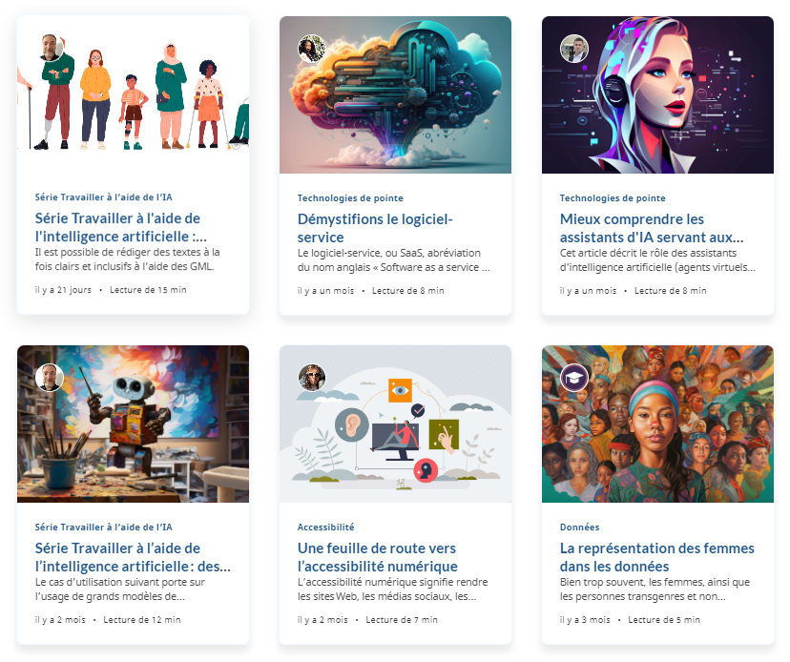


2. Faire de l'apprentissage une routine
Articles de microapprentissage
Scannez le code QR et abonnez-vous à
L'infolettre de l'Académie du numérique de l'EFPC
Nous partageons de nouveaux cours numériques, des événements, du micro-apprentissage et plus encore, directement dans votre boîte de réception. Inscrivez-vous pour vous tenir au courant des tendances, des compétences et des ressources numériques.
Explorer les Microapprentissages
Notes:
The goal of microlearning is to enhance digital literacy by breaking down complex topics into smaller, more manageable concepts that appeal to different learning styles.

Slide 29
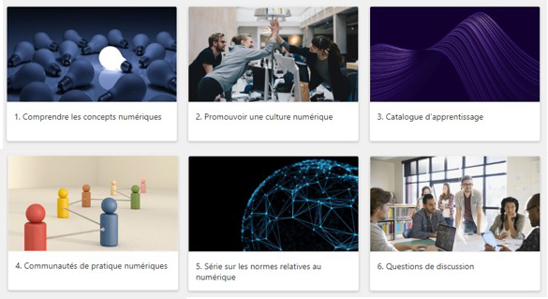
3. Explorer la boîte à outils de promotion de l’apprentissage numérique
Boîte à outils en ligne sur GCXchange
Notes:
This online evergreen toolkit on GCXchange aims to equip individuals, teams, and organizations with the right tools to create learning opportunities and promote digital literacy within their sector.

Slide 30
Livrer efficacement
Compétences comportementales :
  Penser en termes de conception
  Permettre l’accessibilité et l’inclusion
  Agile
  Automatisation les processus
  Alphabétisation des données – Visualisez les données instantanées

Slide 31
Exercice
Veuillez envoyer un courriel à
Roy.Nader@osfi-bsif.gc.ca
Sujet: saisissez l'un des choix suivants
  Banane
  Orange
  Kiwi
  N'hésitez pas à envoyer plusieurs courriels.

Slide 32
Livrer efficacement
Compétences techniques :
  Connaissances de base : Power Automate, Power Apps, Power BI, Visio, List
  Intermédiaire : Word, Excel, Whiteboard, Stream, Forms, Loop, Canva, IA générative, LinkedIn, Edge browser, Travailler en mobile
  Avancé : Outlook, PowerPoint, OneNote, OneDrive, Teams, Planner

Slide 33
Livrer efficacement
Soutien potentiel :
  Responsables des relations avec les clients informatiques (CRM ou BRM)
  Centres d’innovation
  Apprentissage et perfectionnement
  Communautés internes
  Communautés GCxChange
  YouTube
  ÉPC/Académie du numérique

Slide 34
Se protéger pour les défis émergents
      Apprentissage continu pour accroître la résilience.
          Ajoutez un segment d’apprentissage de 5 minutes dans chaque réunion d’équipe
          Développez un parcours d’apprentissage de deux ans pour vous et votre équipe
      Défi FutureOps :
      Élaborer des défis d’équipe sur une base trimestrielle pour réfléchir à des stratégies et des tactiques pour des scénarios difficiles

Slide 35
Préparez l’équipe pour un préavis d’un instant
Apprenez à poser les bonnes questions :
  Observer votre directeur(trice)
  Utilisez l’IA générative comme aide
  Suivez les cours suivants
  Comment poser de meilleures questions | Mike Vaughan | TEDx
  Comment poser des questions productives
Bâtir un réseau solide
  Outils: Geds, LinkedIn, groups Facebook, GCTools, Meet up groups

Slide 36
Amanda Bernardo
Directrice de la gestion du changement et de la conception des services
Services partagés Canada

Slide 37

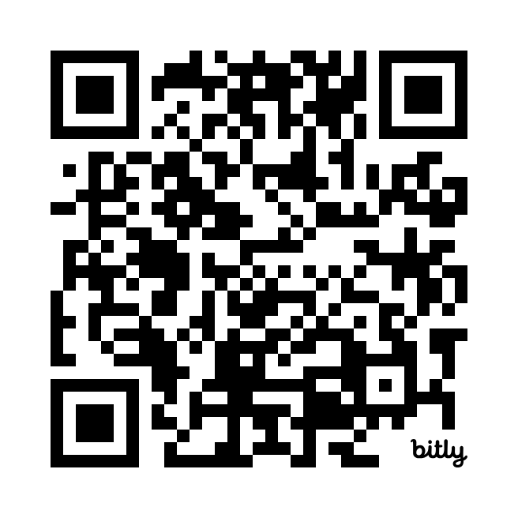

Questions?
https://www.linkedin.com/in/roynader

Slide 38


À propos de la Communauté nationale des gestionnaires
Site web de la CNG
Contactez nous
nmc-cng@csps-efpc.gc.ca
Suivez nous
LinkedIn / Twitter
Inscrivez-vous aux Nouvelles de la CNG

